Slide 1







测试阶段管理细则培训
规范过程管理,提升测试质量
科技部·2026年8月

Slide 2
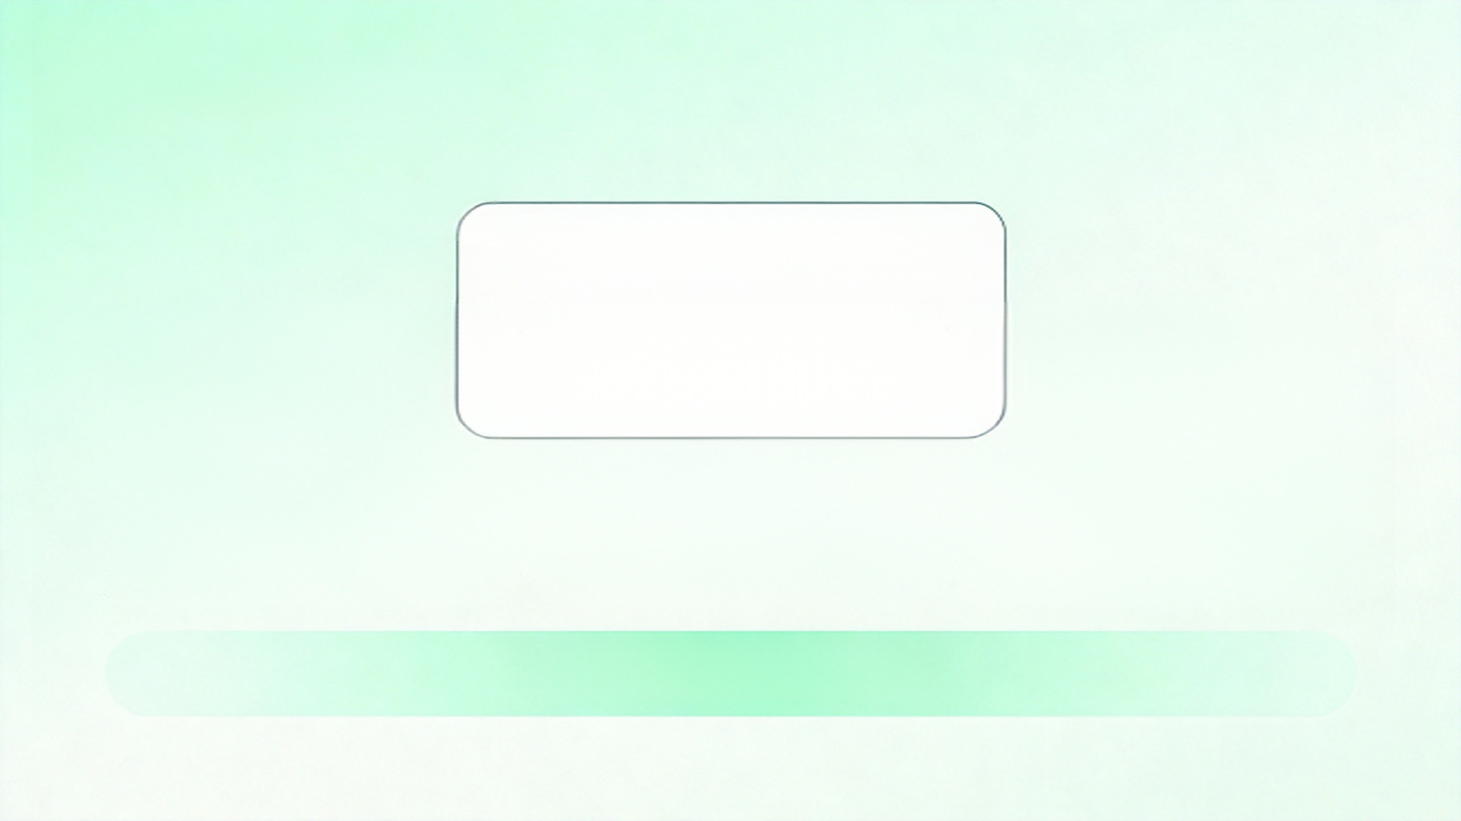



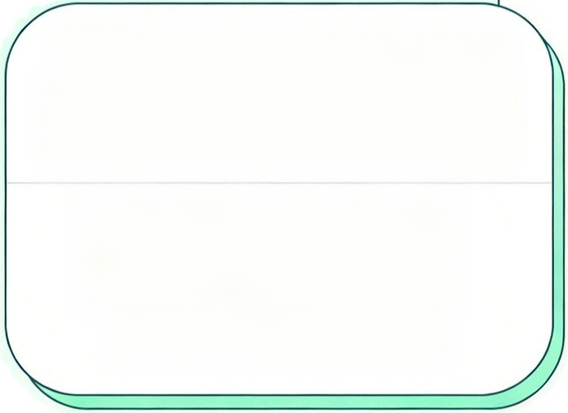
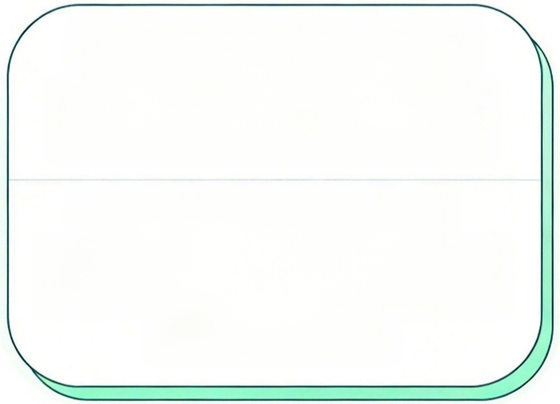
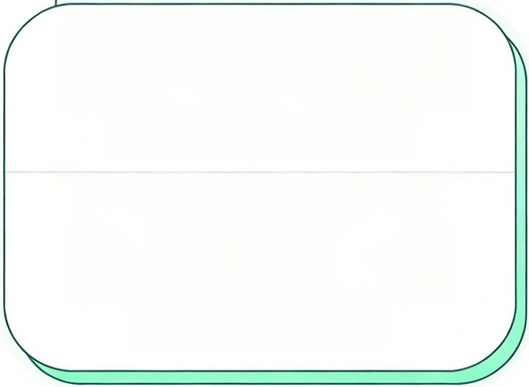

为什么需要这次培训?
你有没有遇到过这些情况?
测试方案没评审就开干,
上线后发现关键场景漏测
缺陷分级不清,修复
优先级混乱,上线延期
测试范围跟踪不到位,
需求变更没覆盖
某项目因方案未经评审
遗漏核心业务流程验证,
导致上线后紧急回退
缺陷未按时效要求处理
致命问题与轻微问题混为一谈
需求变更后测试案例未
同步更新,导致部分功能
严重影响进度
未经验证即上线
规范不是束缚,而是保护

Slide 3

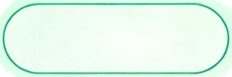








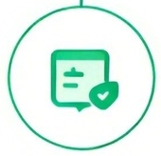

测试阶段全景图:九大阶段一目了然
组件测试
开发联调测试
开发联调测试
安全能测试
非功能测试
开发人员对每个软件
组件进行独立测试
系统与关联系统集成
后的接口和业务联调
并发、性能、稳定性、
高可用等指标测试
并发、性能、稳定性、
高可用等指标测试
组件验收测试
联调验收测试
系统集成测试SIT
用户验收测试UAT
生产验收测试PAT
验证组件连通性、规
则校验和业务逻辑
验证页面要素、业
务流程和跨系统模
验证页面要素、
系进行端到端业务
从最终用户角度
对质进行最终回归
漏洞扫描
组件扫描、渗透测
块流转
模程验证
测试
每个阶段都有明确的准入准出标准,不可跳过

Slide 4














关键角色与职责:人人有责,各司其职
项目经理
测试经理
项目主责人,管控测试阶段进度,
组织范围跟踪,把控测试风险
组织组件验收、联调验收、系统集
成和生产验收测试,管控进度和风险
业务经理
技术经理
组织用户验收测试UAT,管控测
试进度,把控测试风险
组织组件测试和开发联调测试,管
控测试进度,把控测试风险
非功能测试人员
信息安全员
组织非功能测试,管控测试进度,
把控测试风险
开展安全测试,推进缺陷修复,
形成安全评估报告
所有测试管理人员均需对测试质量负责

Slide 5

















【互动环节】角色连连看:谁来负责?
互动
请判断以下场景分别由哪个角色负责,举手抢答!
1
2
3
4
场景1
场景2
场景3
场景4
开发人员在组件
测试阶段缺陷率居
高不下,需要组
织培训
用户提出新增业务
需求,需要确认是
否纳入UAT范围
安全测试发现系统
存在SQL注入漏洞,
需要推进修复
系统集成测试发现跨
系统数据流转异常,
需要协调多个团队
→测试经理
→信息安全员
→技术经理
答对的同事奖励小礼品一份!

Slide 6

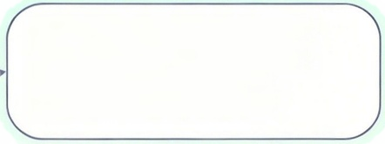
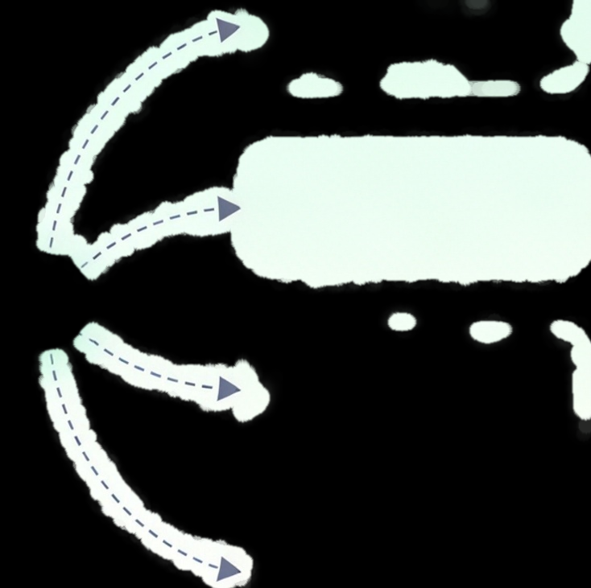


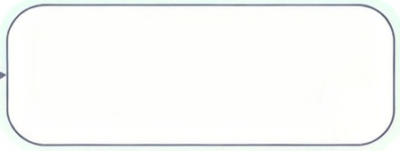



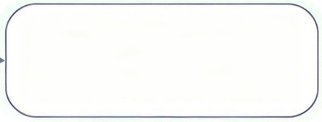



测试准备:谋定而后动,知止而有得
44%
测试方案六要素
55%
环境准备五步走
1.项目经理提出
环境使用需求
测试目标
测试范围
明确本次测试要
验证什么
确定测试覆盖的业务
和功能界界
2.环境管理员梳理
资源和网络策略
测试策略
环境要求
环境准备五步走
选择合适的测试方
法和工具
明确软软件资源和
网络需求
4.设置管理员搭源
并环境并初步验证
准入准出标准
职责分工
5.测试人员进行冒
烟测试验证可用性
配备科分资源"设定
始和结束的判条件
每个人体情结结
小任务
测试方案需在准入前一周完成评审

Slide 7
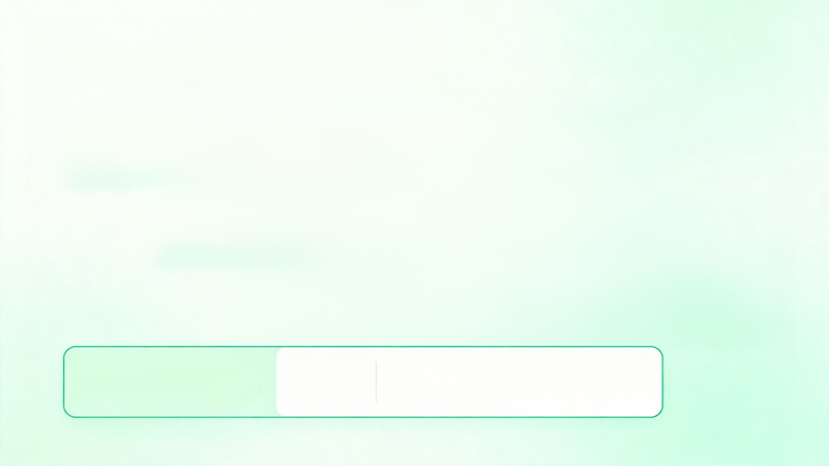








【互动环节】火眼金睛:这些做法对吗?
请判断以下测试执行阶段的做法是否正确,快速抢答!
测试方案还没评审,先
开始执行测试案例吧
测试方案必须在准入前一周完成评审,
评委签字确认后方可执行
X错误
发现一个致命缺陷,先放着,
等凑够一批再统一修复
错误
致命问题或严重问题原则
上要求当日完成修复
测试人员定期组织日例会,
同步测试进度和风险
应定期组织测试日/周例会,
同步进度、风险和问题
正确
需求变更后直接改代码,
测试案例不用更新
×错误
需求变更后必须同步更新测试案例,
确保覆盖完整
全部答对说明你已经掌握了基本要求!

Slide 8










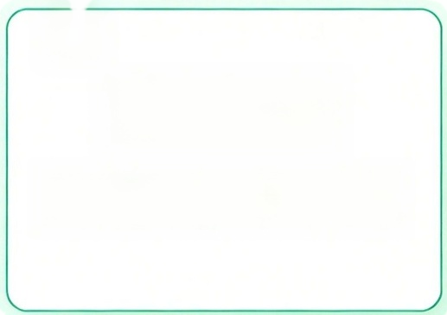




缺陷管理:对症下药,分级施策
开展缺陷分析
制定解决策略
跟踪闭环
项目经理、PMO、测试负责人组
织相关人员,准确定位缺陷类
型、产生原因和严重等级
根据缺陷严重等级调整解决
优先级,确保高优先级缺陷优
先处理
持续监控缺陷收敛情况,确
保所有缺陷在规定时效内解决
致命问题
严重问题
一般问题
轻微/建议问题
当日修复,不可延迟
当日修复,原则上
两天内修复
四天内修复
当日完成
针对缺陷集中度高的模块,技术经理应组织增加自测或代码走查

Slide 9









测试报告:
用数据说话,用结论把关
测试范围及类型
测试整体情况
测试过程分析
测试结果分析
测试结论
明确测试覆盖阶段
概述测试执行进展
分析关键事件和
统计案例通过率、
缺定密度等数据
明确是达到准出标准
和类型
和完成率
问题
评审要求
评审要点:
评审流程:
产出归档:
基于《评审结果表》逐项检查
查,评委反馈并签字
项目组内部达成一到试报告
作为项目投产上线的依据
所有测过的阶段产出物评
评审通过后纳入配置管理
测试报告是投产前的最后一道关卡

Slide 10




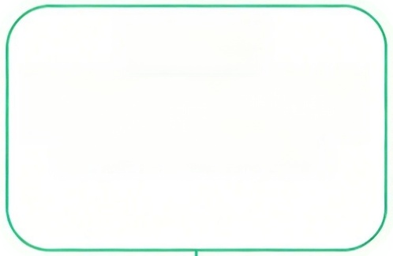
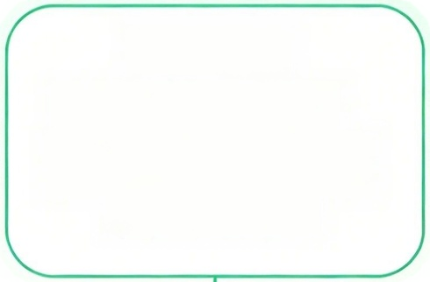









互动
【互动环节】找茬大挑战:哪些操作不规范?
以下是一个项目的测试过程记录,请找出其中不规范的操作,小组讨论后分享!
3月1日
3月5日
3月15日
项目经理决定跳过
测试方案评审,直
测试人员完成案例编
写后未组织评审
环境搭建完成后
直接开始测试,未
接开始测试
做冒烟测试
环境搭建后需进行冒
烟测试验证可用性
测试方案必须经评
审后方可执行
测试案例必须经项
目组正式俘复
3月10日
3月20日
3月25日
发现致命缺陷,
等待3天后统一修复
需求变更,但未更
测试结束后直接投
产,未编写测试报告
天后统一修复
需求变题后须同步更新测试案例
找出全部6个问题的组获胜!

Slide 11









避坑指南:
测试管理五大关键原则
原则1:
方案先行
原则2:
职责到人
原则3:
过程管控
原则4:
评审把关
原则5:
闭环管理
测试方案必须在
准入前一周完成编
写和评审,明确
目标、范围、策略
和标准,未经评审
不得开始执行
项目经理、测试
经理、业务经理
技术经理各司其
职,每个角色清楚
持续监控缺陷收
敛趋势和测试案
例执行进度,定
期组织日例会和
周例会,及时发
现和上报风险
测试方案、测试
案例、测试报告
均需经过正式评
审,评委依据评
审要点逐项检查
并签字确认
测试结束后完成
总结复盘,更新项
目问题汇总表,筛
选可复用案例入
库,产出物归档至
配配置库
自己的工作内容、
时间节点和交付
标准
规范过程管理,才能交付高质量产品

Slide 12







感谢聆听
规范过程·提升质量·共同成长
欢迎提问与交流

